Slide 1


Étude de la régulation transcriptionnelle de l'interaction hôte-pathogène: Ulmus americana vs. Ophiostoma spp.
Thais Campos de Oliveira, Louis Bernier.

Slide 2
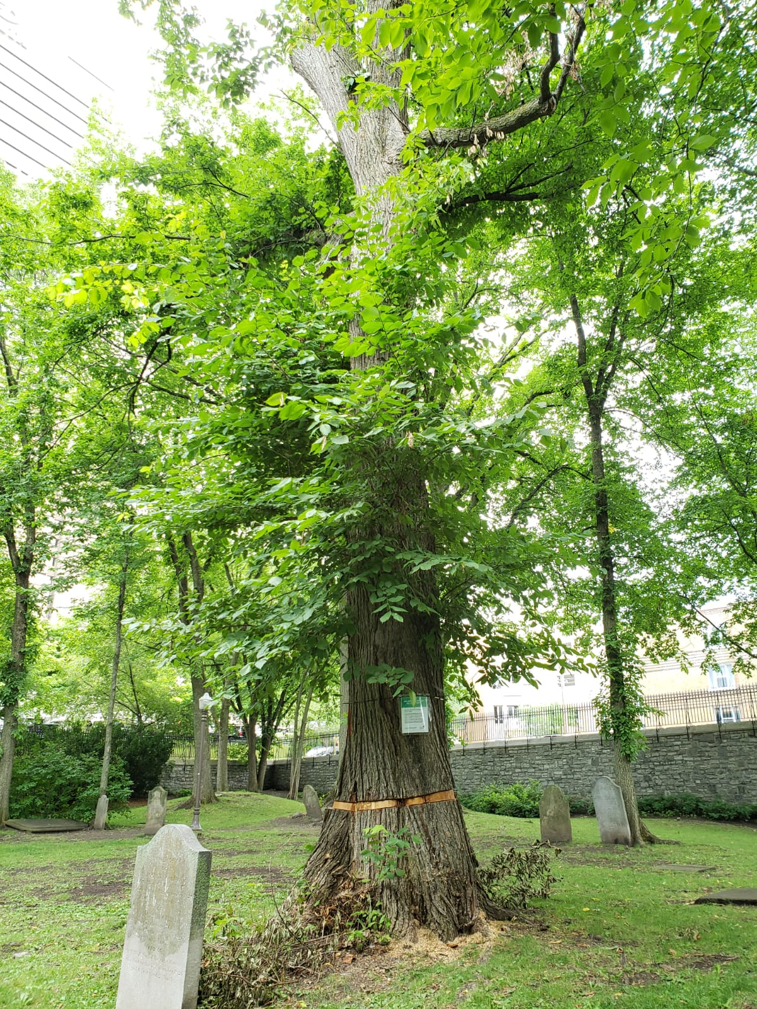
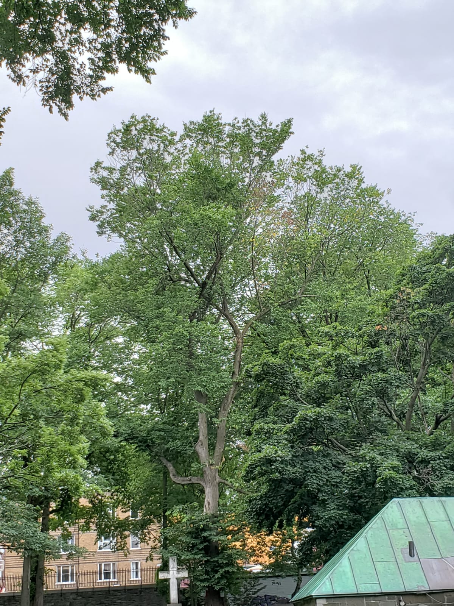
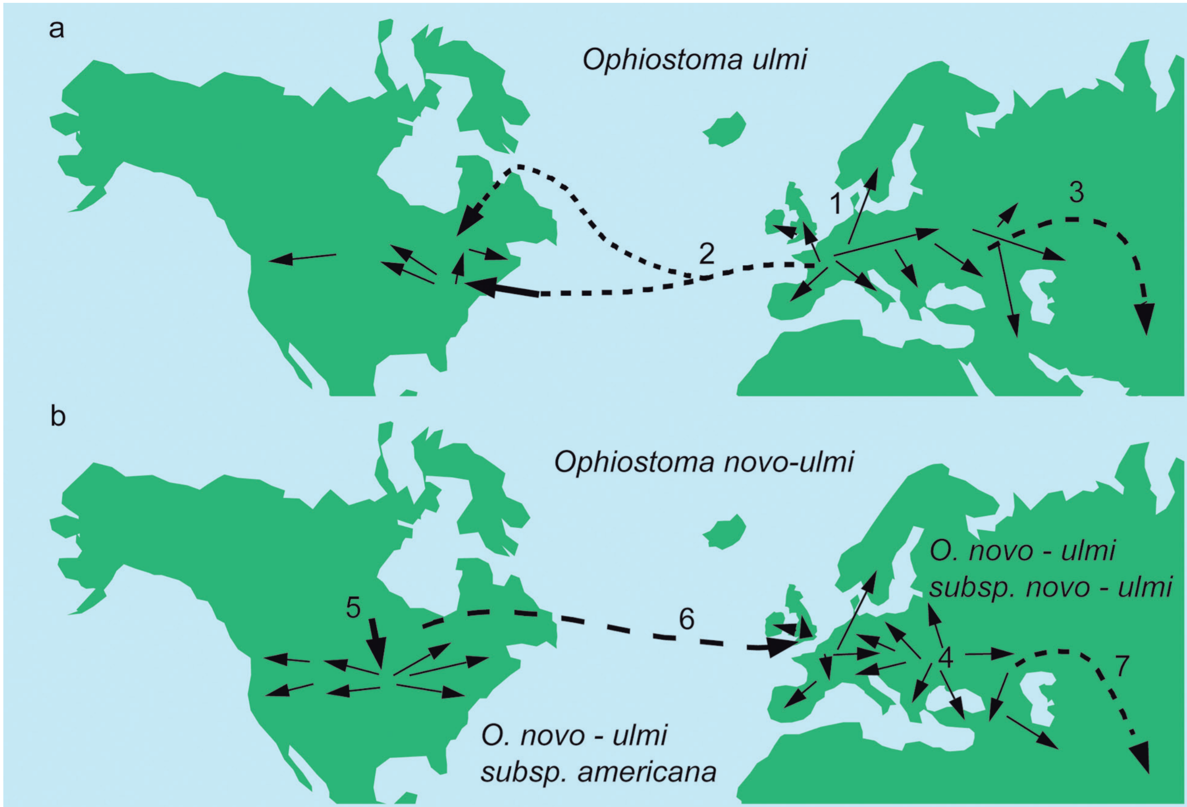
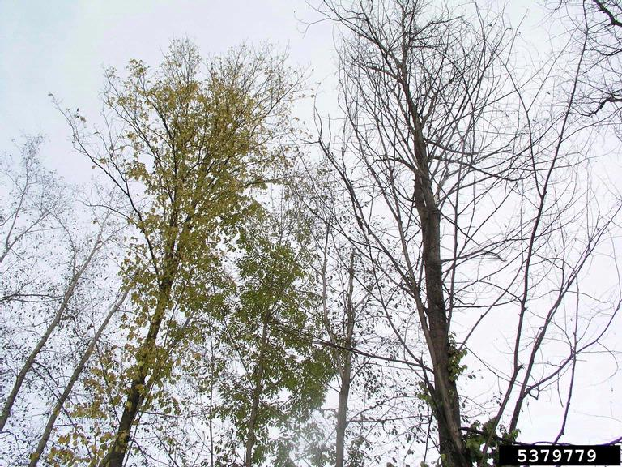
Les pandémies causées par La maladie hollandaise de l'orme:
Propagation d‘Ophiostoma ulmi et d‘O. novo-ulmi pendant les première et deuxième pandémies:
Thais Campos de Oliveira, Québec
migration naturelle
via importation (mouvement du bois)
Brasier et al. 2004
Propagation de O. ulmi dans toute l‘Europe des années 1920 ;
Apparition et propagation des deux sous-espèces : O. novo-ulmi.novo-ulmi et O. novo-ulmi americana (1940).
Andrej Kunca, National Forest Centre - Slovakia, Bugwood.org

Slide 3
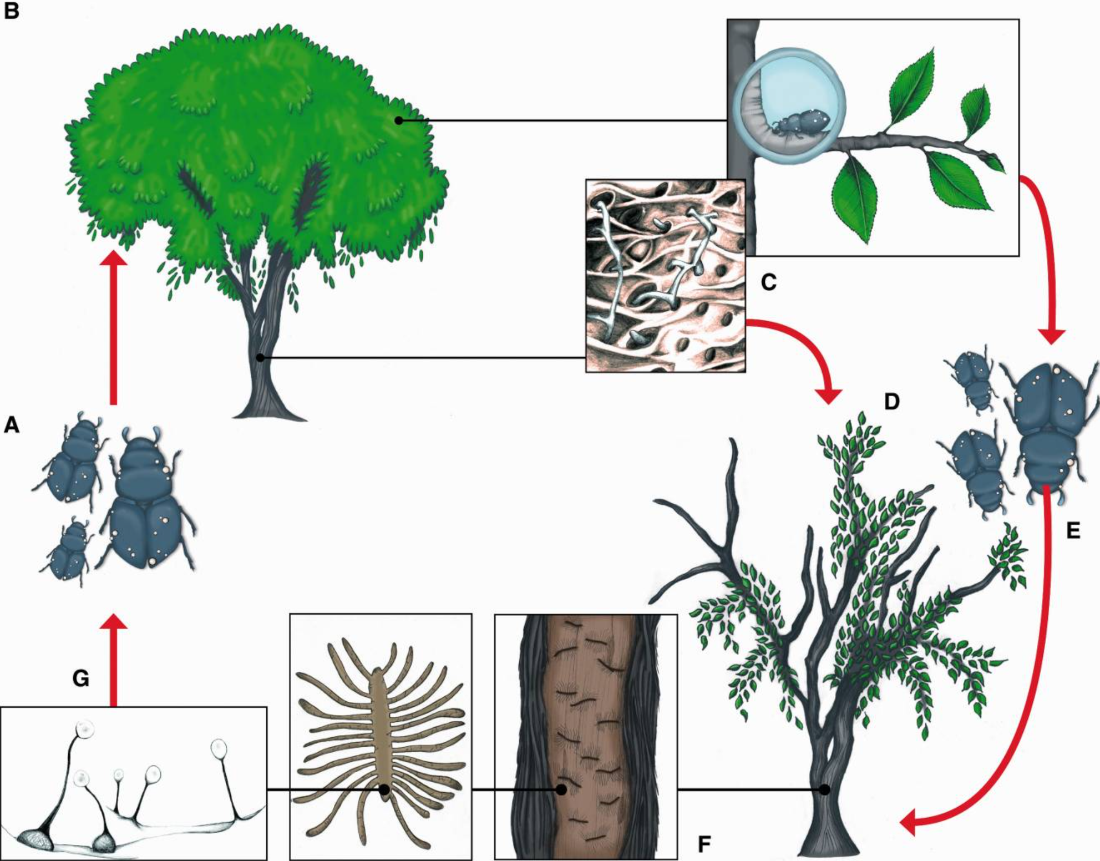
Cycle de vie du champignon
Comeau, A. M. et al.2015

Slide 4
Objectif
Identifier les gènes exprimés chez différentes espèces d’Ophiostoma lorsqu’ils colonisent les tissus d’orme
Identifier les gènes exprimés chez l’orme d’Amérique en réponse à l’infection par les Ophiostoma

Slide 5
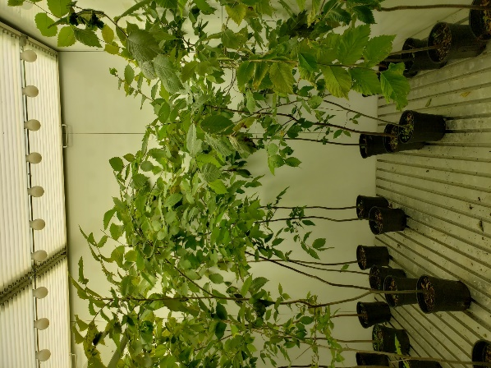
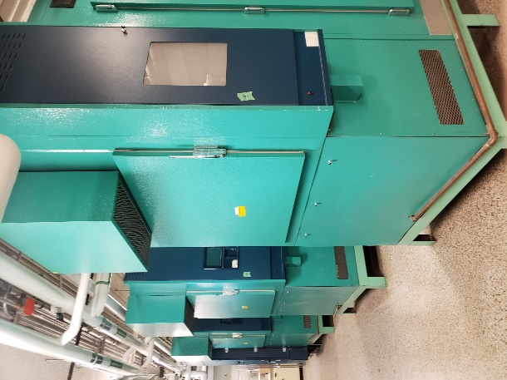
Développement de l’étude
Inoculation d'une solution de spores
Souches utilisées :
-O. ulmi : modérément virulent (OU)
-O. novo-ulmi subsp. novo-ulmi: très virulent (ONU)
-O. novo-ulmi subsp. novo-ulmi ∆Ogf1: mutant (∆Ogf1)
-O. novo-ulmi subsp. americana lignée 1: très virulent (AME1)
-O. novo-ulmi subsp. americana lignée 2: très virulent (AME2)
-O. himal-ulmi : équilibre naturel avec les ormes de l'Himalaya (OHU)
-O. quercus : saprophyte (OQ)
-*H2O (témoin négatif)
Temp, humidité, lumière contrôlée
Ulmus americana
chambre de croissance

Slide 6

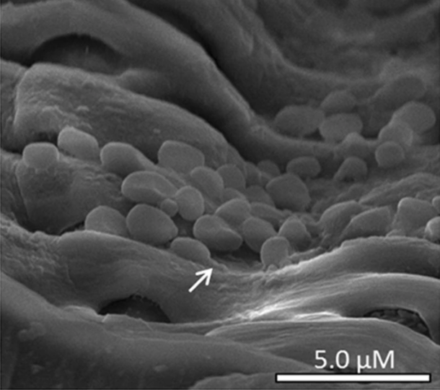
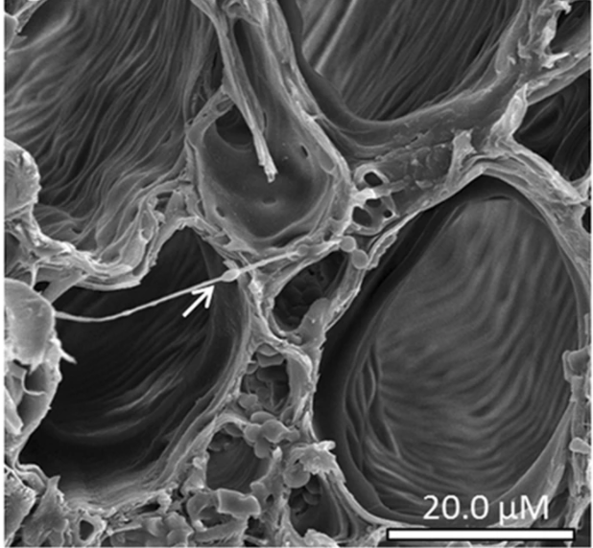
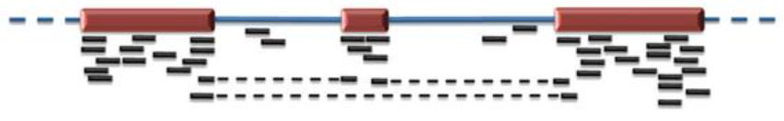
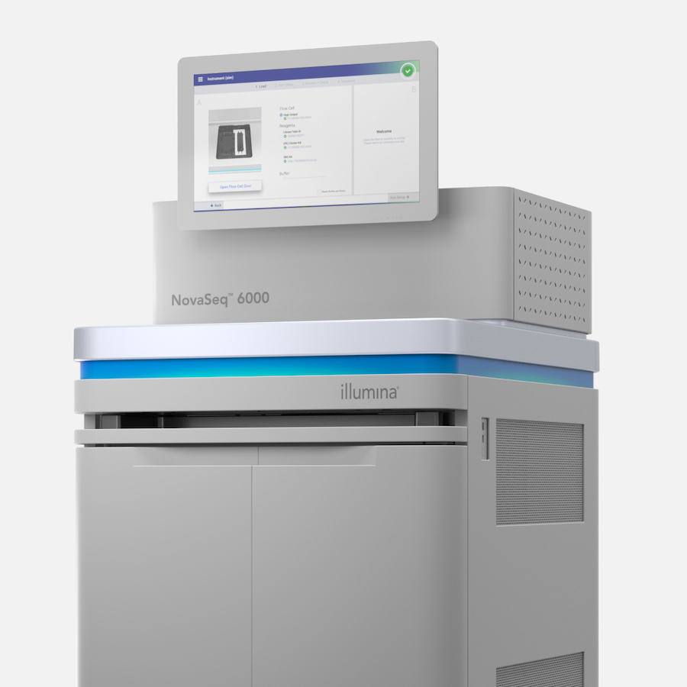
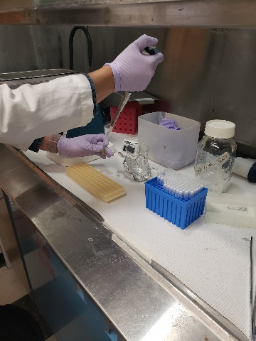
Étude transcriptionnelle (RNAseq)
Inoculation (4 répétitions de chaque souche);
Analyse des données
3 jpi
10 jpi
Premier échantillonnage
Deuxième échantillonnage
Mapping contre génome de référence
Extraction de l'ARN du matériel complet (tige et champignon)
Séquençage d’ARN

Slide 7
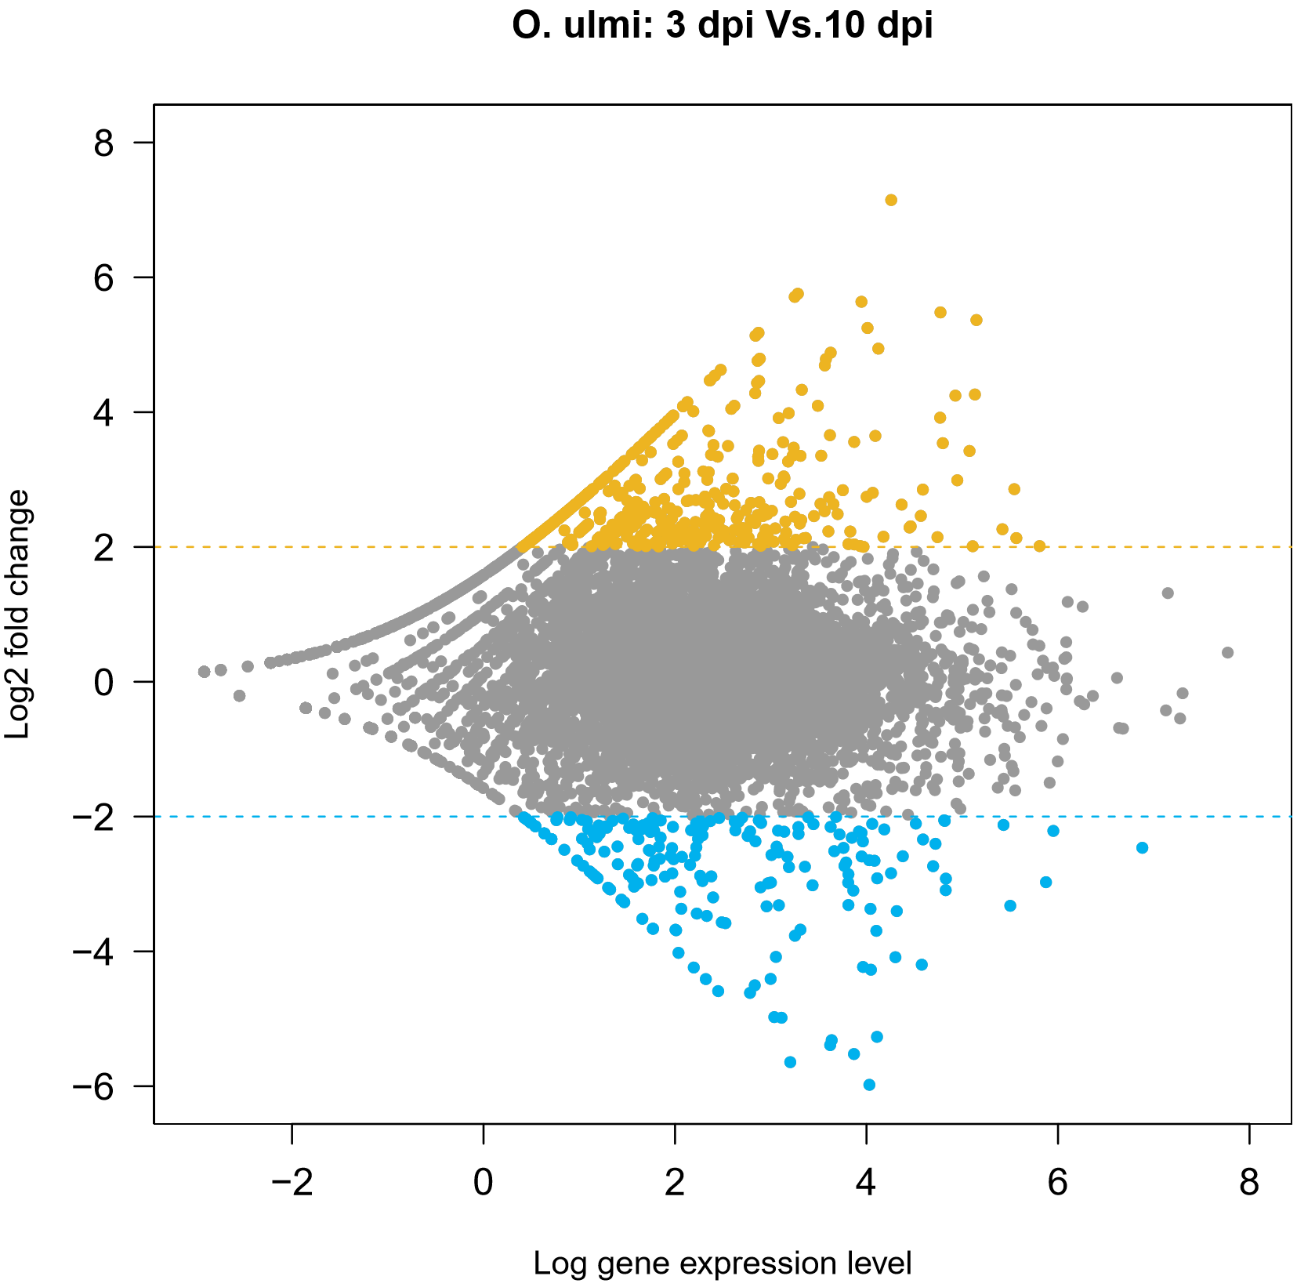
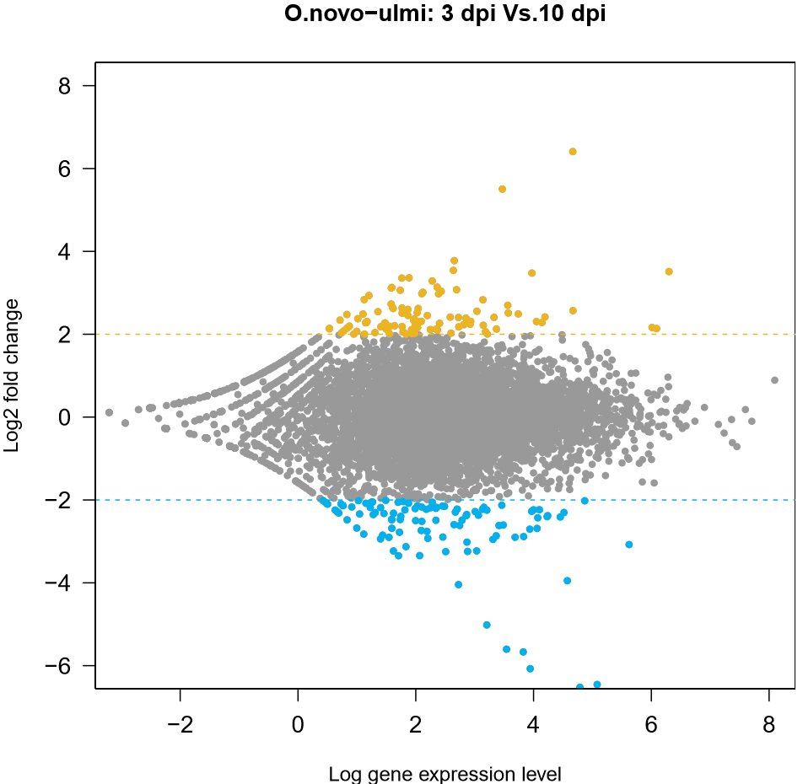
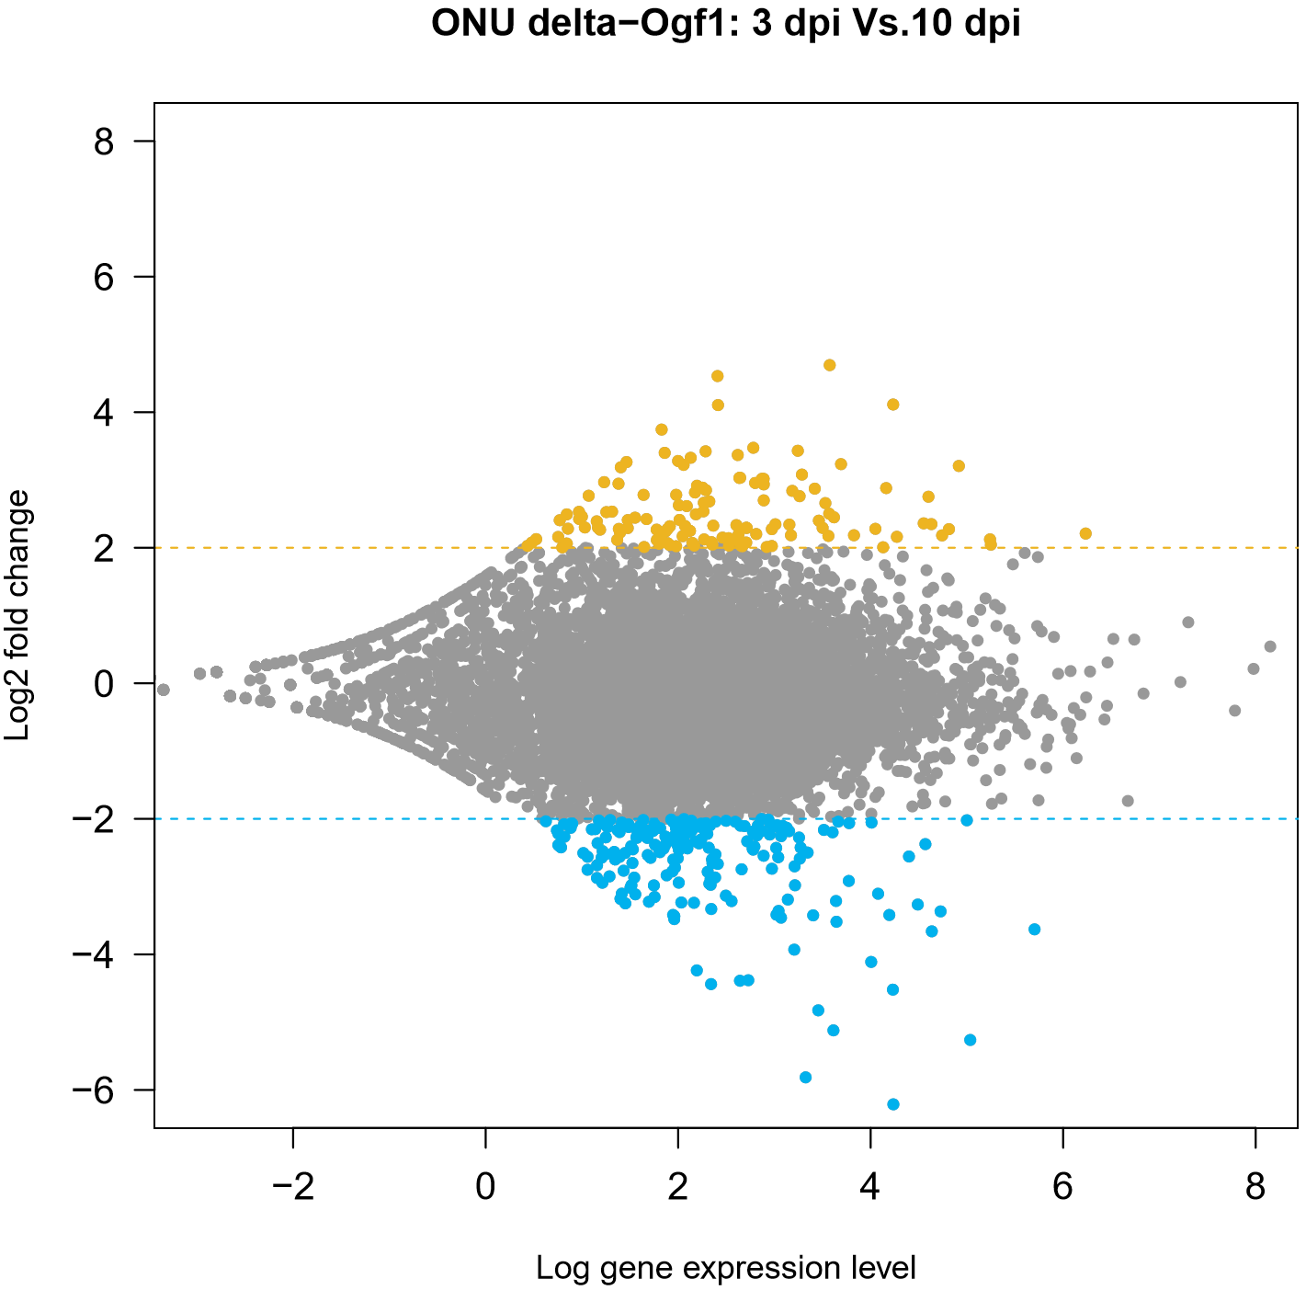
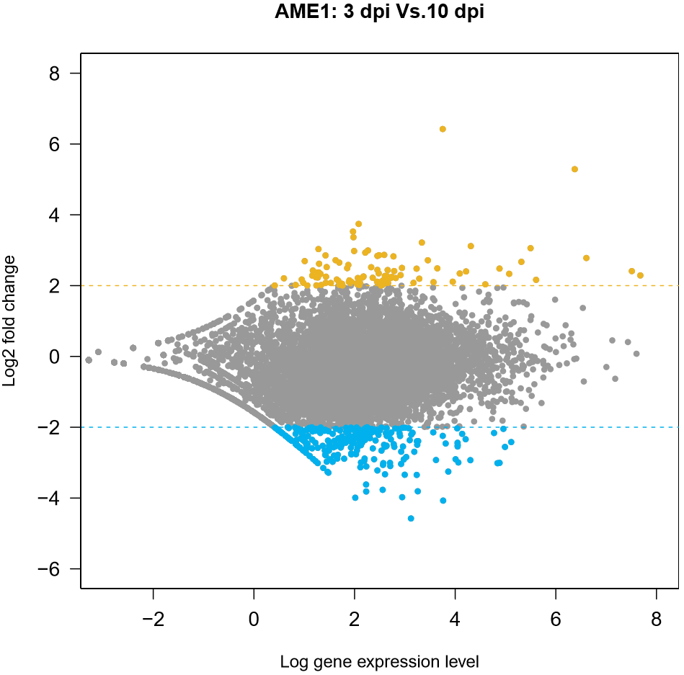
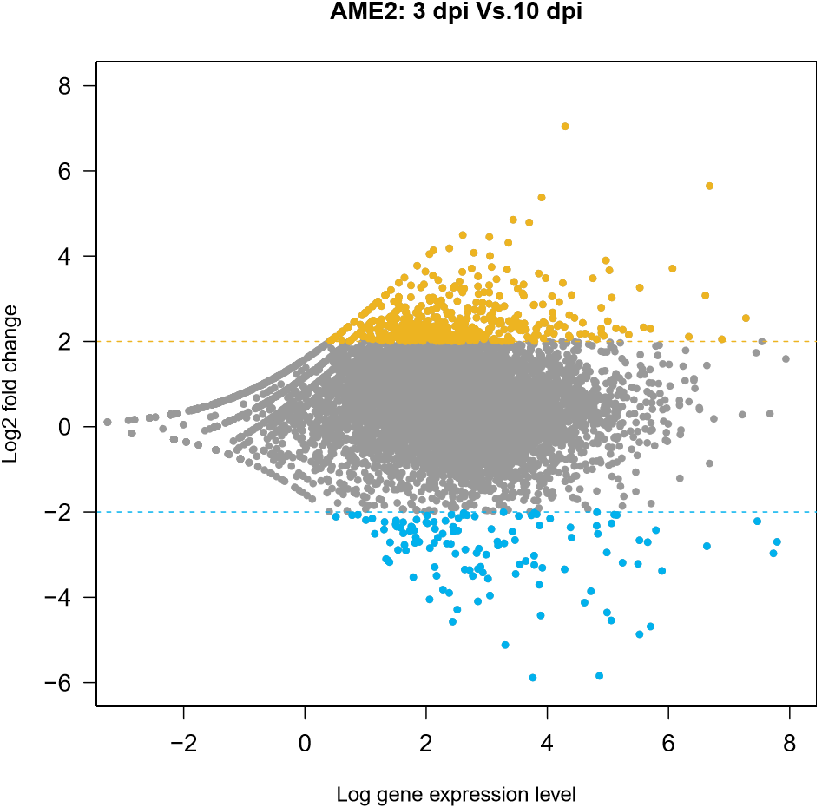
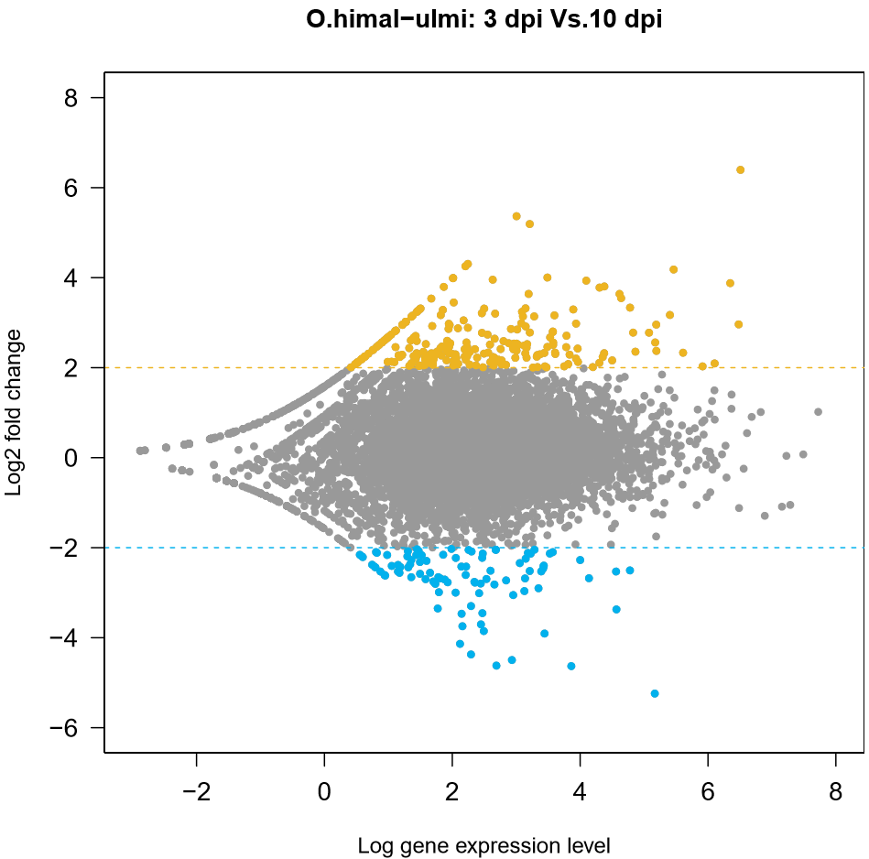
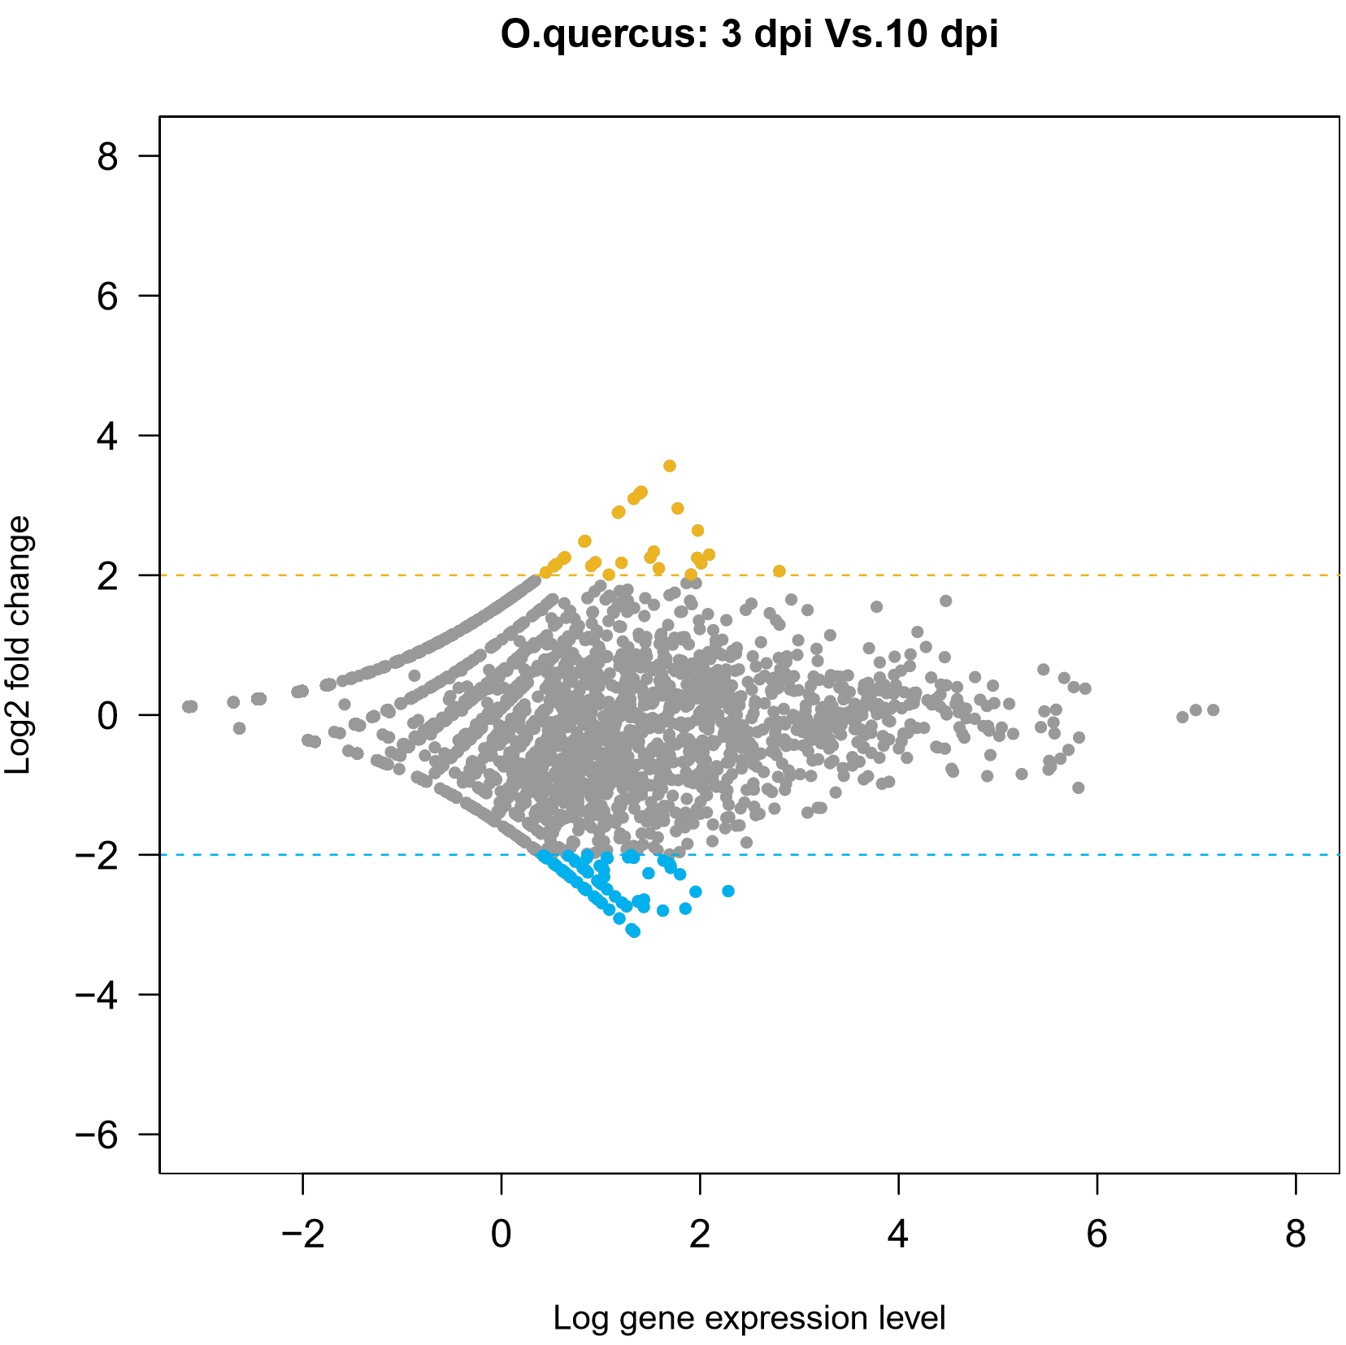
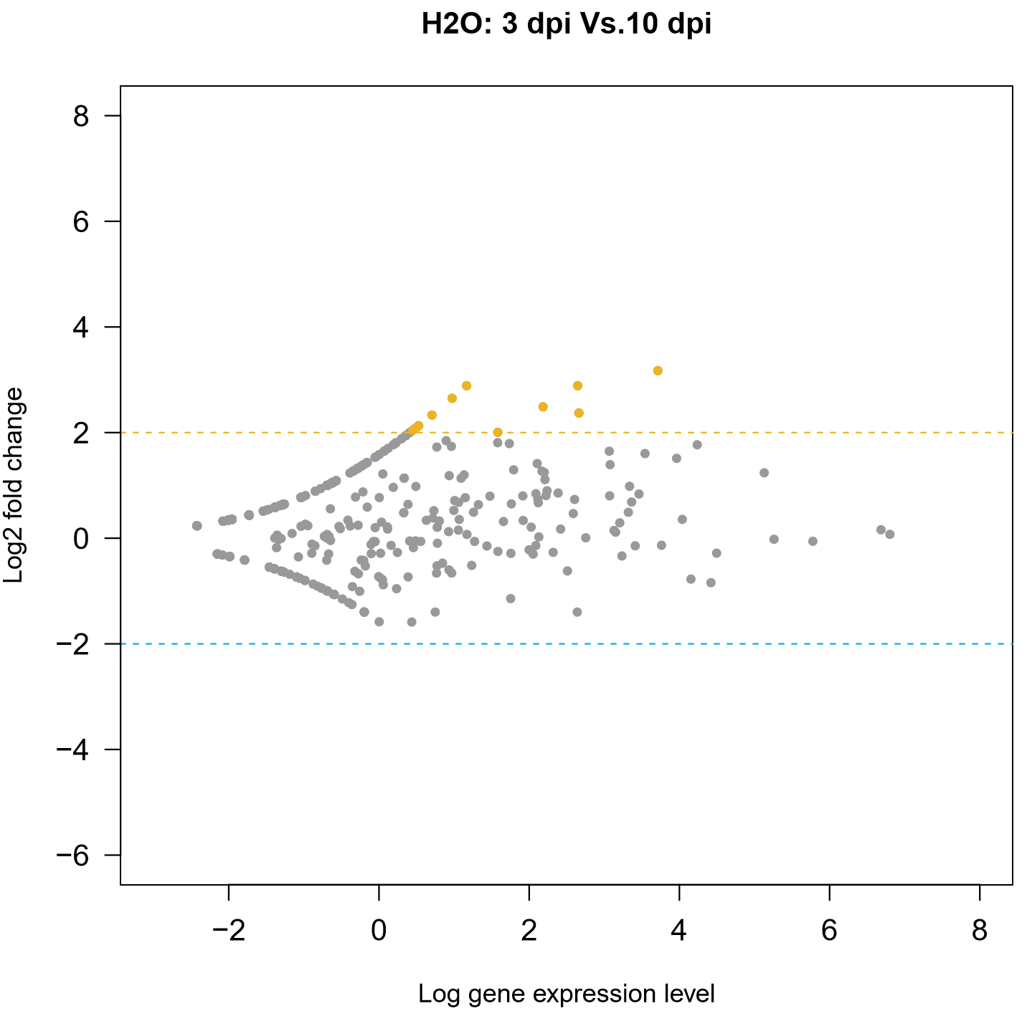
Comportement transcriptionnel de souches pendant l'infection
●
3 dpi genes upregulated
●
10 dpi genes up-regulated
O.ulmi
O. novo-ulmi
delta Ogf1
ONU AME1
Log2 fold change
ONU AME2
O.himal ulmi
O.quercus
H2O
Log gene expression level

Slide 8
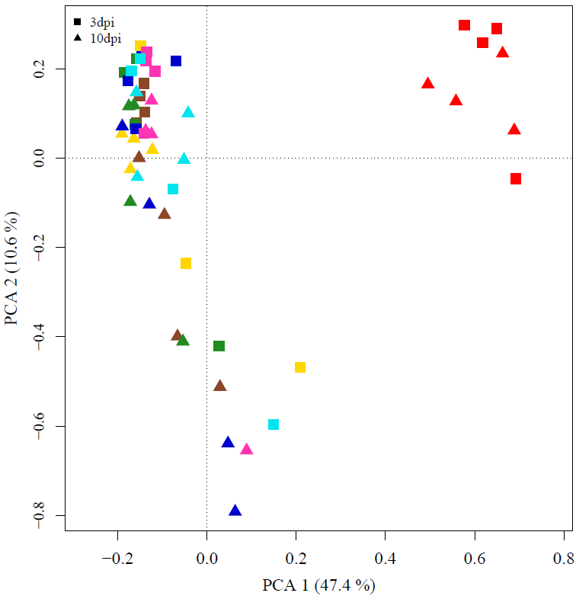
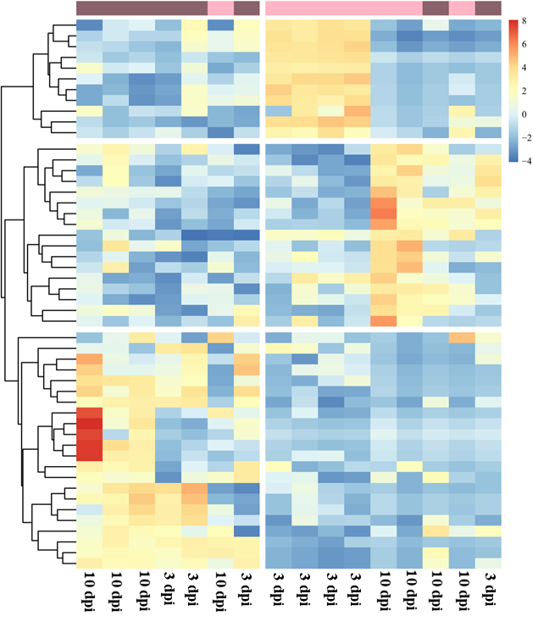

Analyse en composantes principales (PCA)
Heatmap O.ulmi vs. O. novo-ulmi:
●
OU
●
ONU
●
AME1
●
AME2
●
OHU
●
OQ
●
∆Ogf1
●
H2O
3 dpi
10 dpi

Slide 9
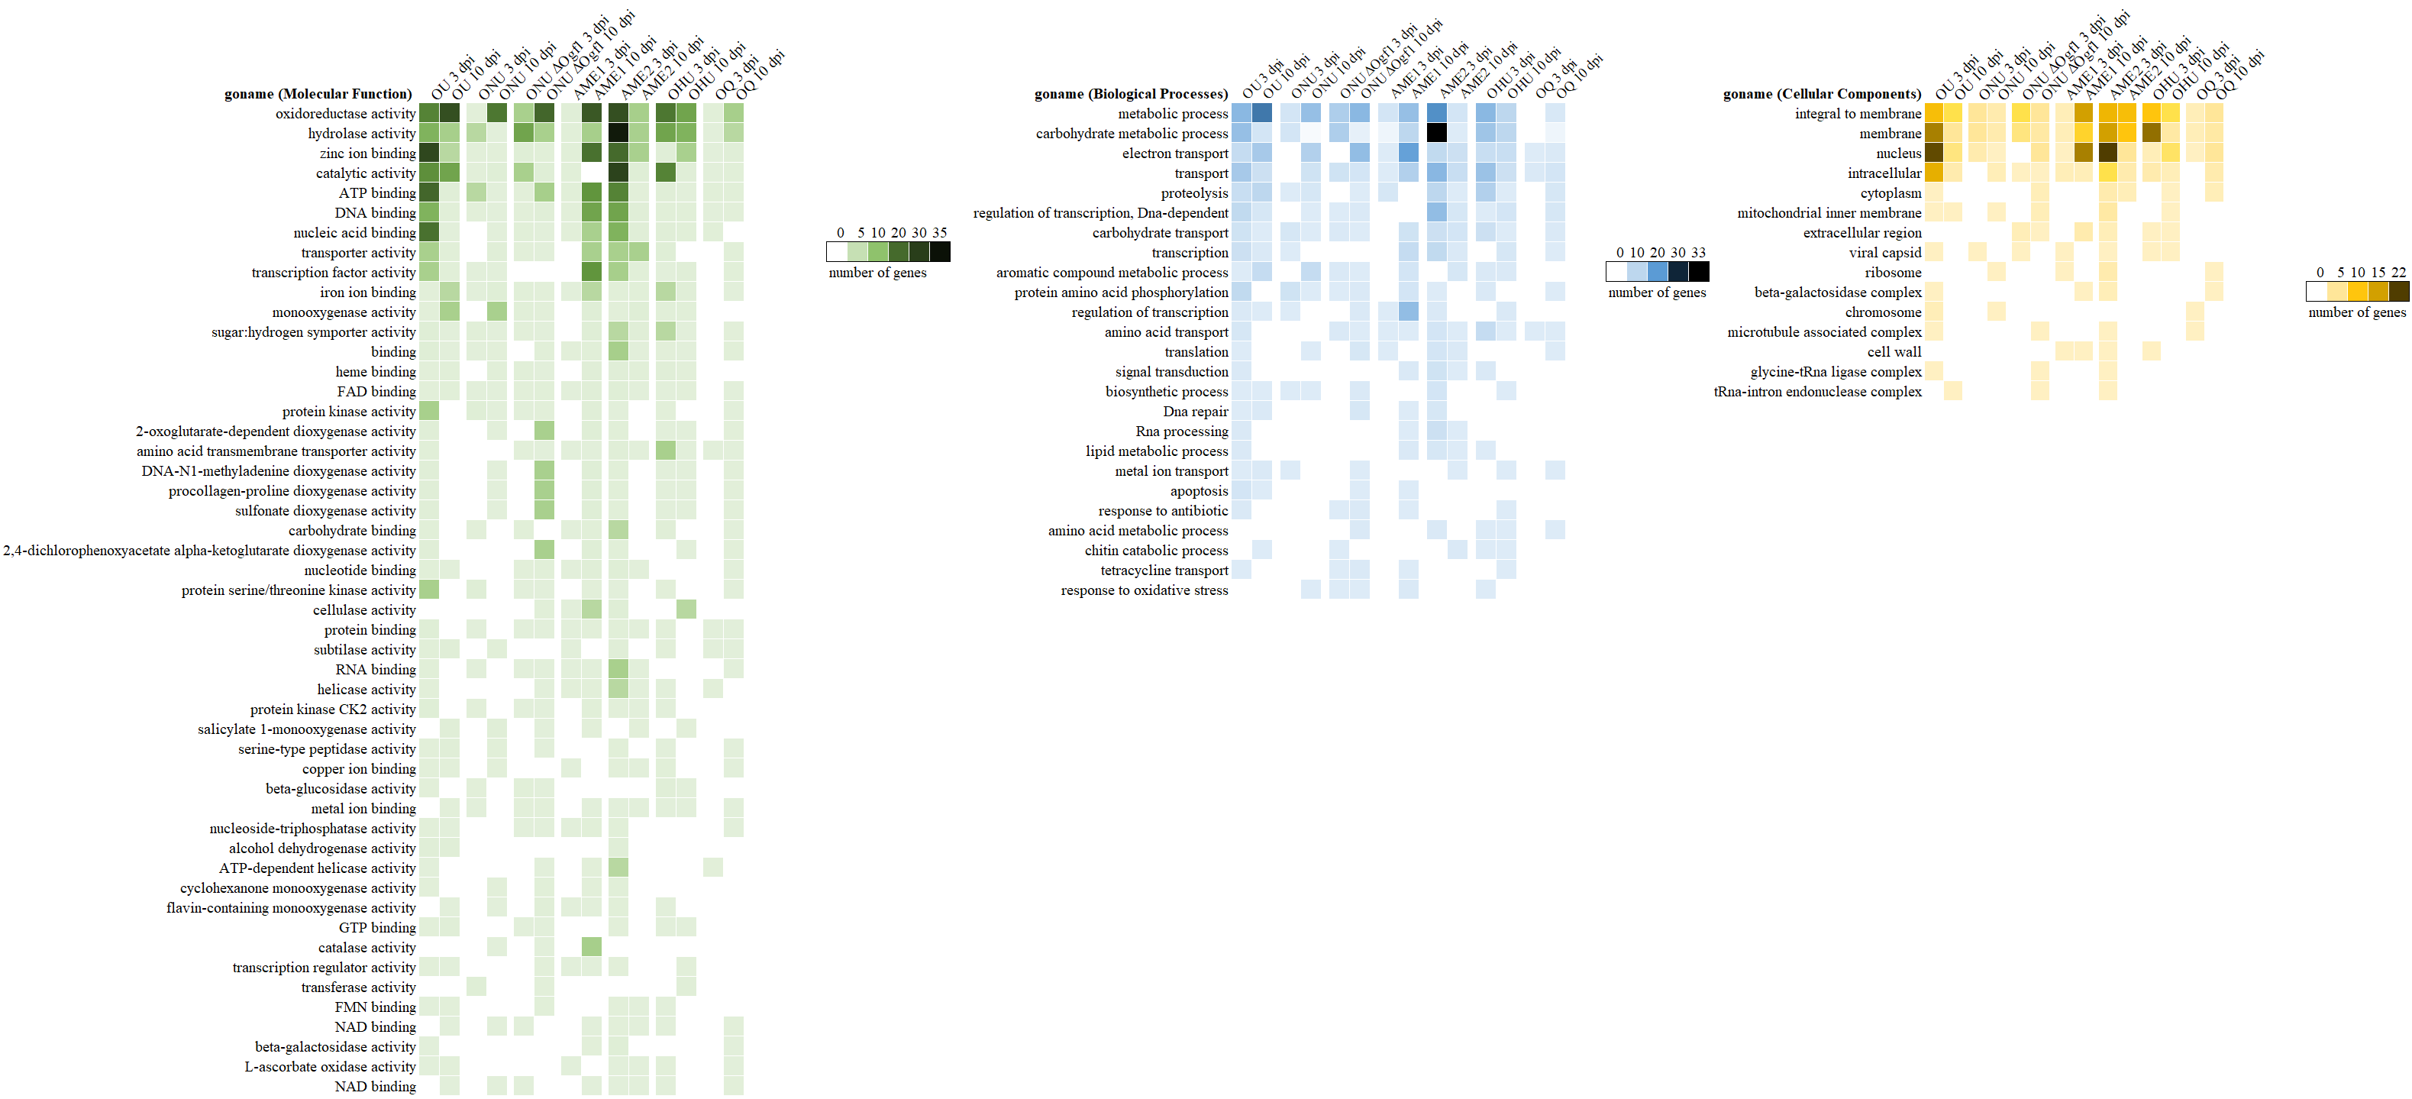
Annotation fonctionnelle de Gene Ontology
Molecular Function
Biological Processes
Cellular Components

Slide 10
Annotation fonctionnelle de Gene Ontology
Molecular Function
Biological Processes
Cellular Components

Slide 11
Annotation fonctionnelle de Gene Ontology
Molecular Function
Biological Processes
Cellular Components

Slide 12
Annotation fonctionnelle de Gene Ontology
Molecular Function
Biological Processes
Cellular Components

Slide 13
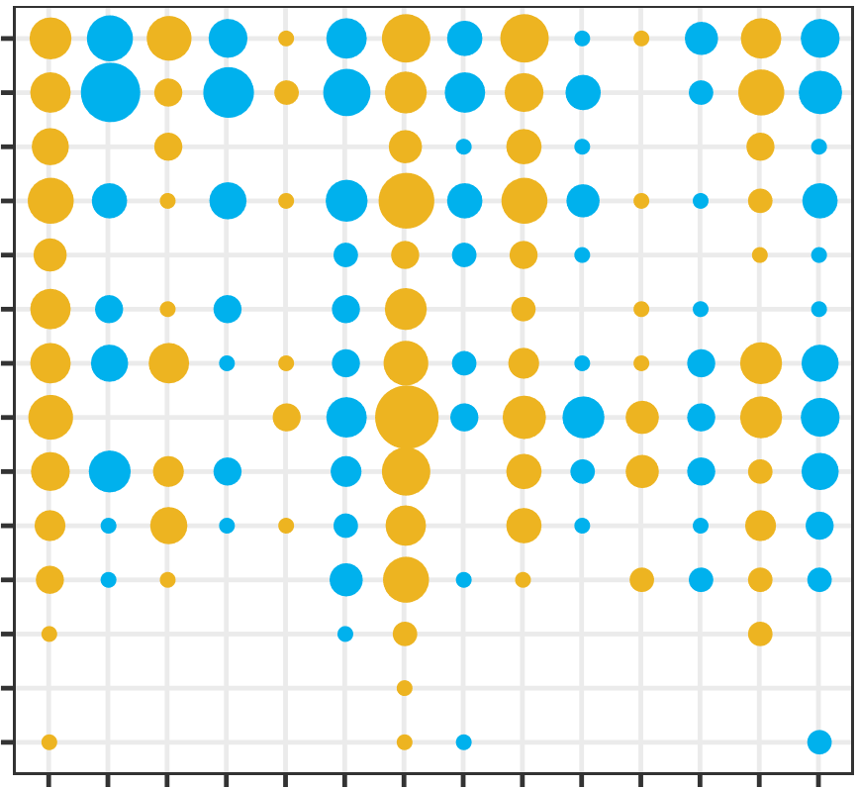
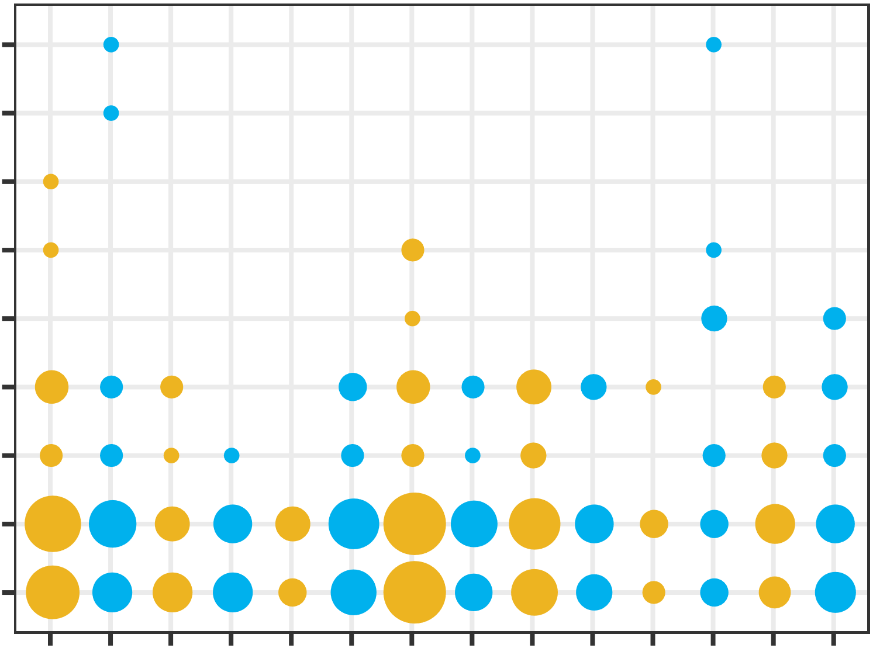
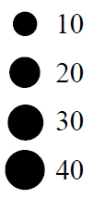

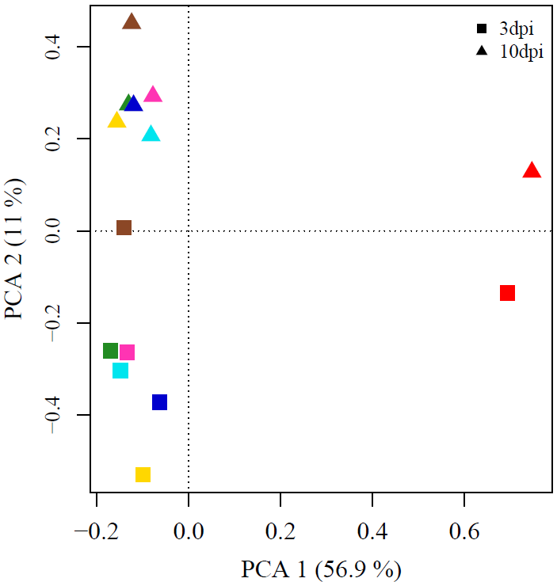
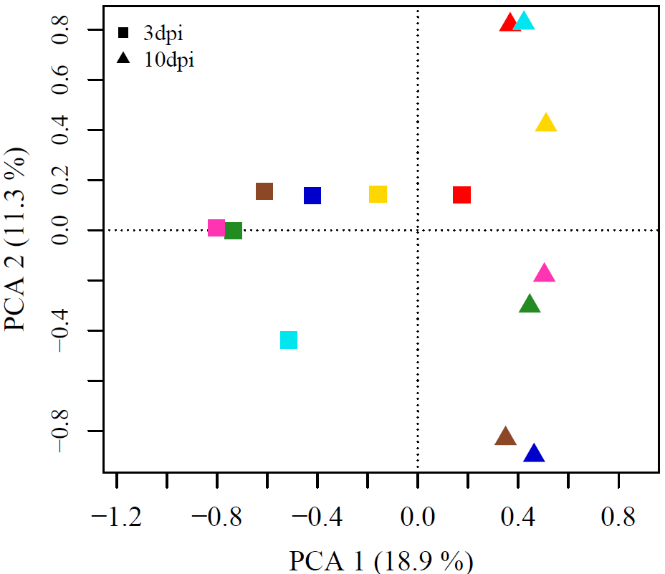
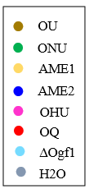
Analyse de gènes avec homologues dans bases de données KEGG et PHI-base
voie KEGG
Pathogen Host Interactions (PHI) database
Amino Acid Metabolism
Chemistry target
Biodegradation of Xenobiotics
Biosynthesis of SecundaryMetabolites
Effector (plant avir. determinant)
Carbohydrate Metabolism
Enhanced antagonism
Energy Metabolism
Increased virulence (hypervirulence)
Lipid Metabolism
Lethal
Metabolism of Cofactors and Vitamins
Nb of genes
Metabolism of Complex Carbohydrates
Loss of pathogenicity
Metabolism of Complex Lipids
Mixed outcome
Metabolism of others Amino Acids
Reduced virulence
Nucleotide Metabolism
3 dpi
Replication and Repair
Unaffected pathogenicity
10 dpi
Transcription
OU
∆Ogf1
ONU
AME2
OQ
Translation
AME1
OHU
OU
AME1
OQ
ONU
AME2
OHU
∆Ogf1

Slide 14
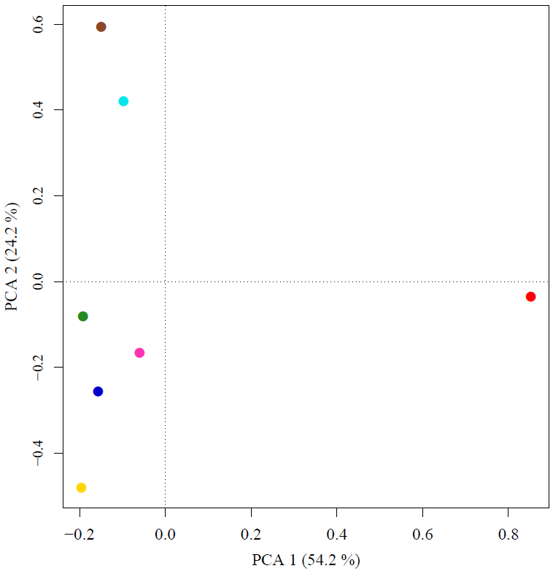
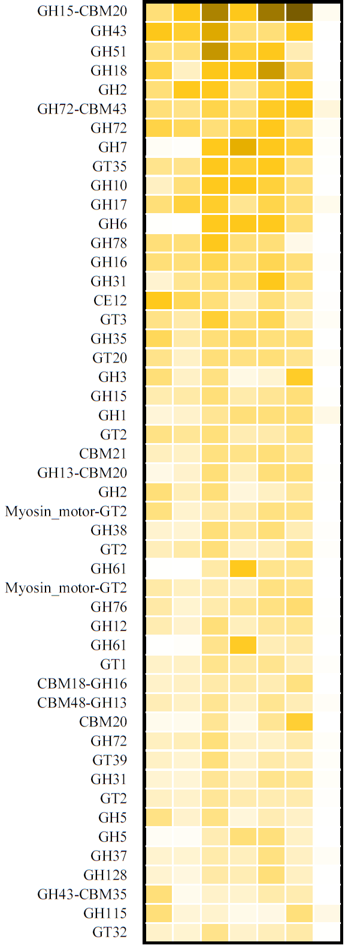

AME1
∆Ogf1
OHU
OU
ONU
OQ
AME2
Exp. Level
0
50
100
200
400
600

Slide 15
AME1
∆Ogf1
OHU
Analyse des gènes codant pour des Cazymes
OU
ONU
OQ
AME2
Exp. Level
0
50
100
200
400
600

Slide 16
AME1
∆Ogf1
OHU
Analyse des gènes codant pour des Cazymes
OU
ONU
OQ
AME2
Exp. Level
0
50
100
200
400
600

Slide 17
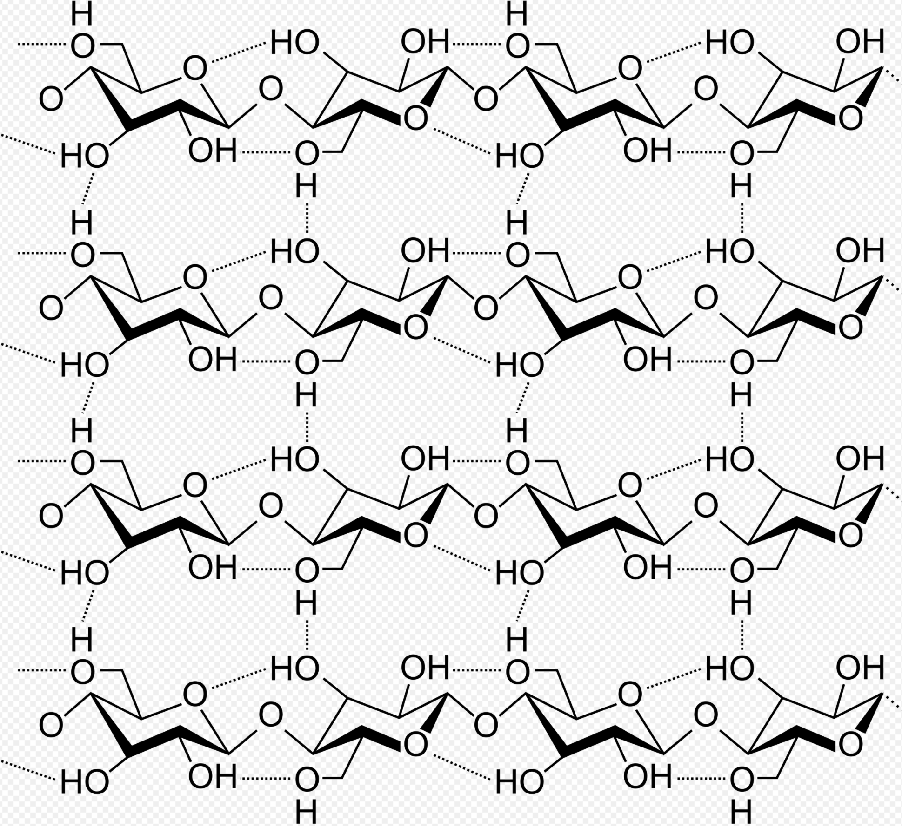
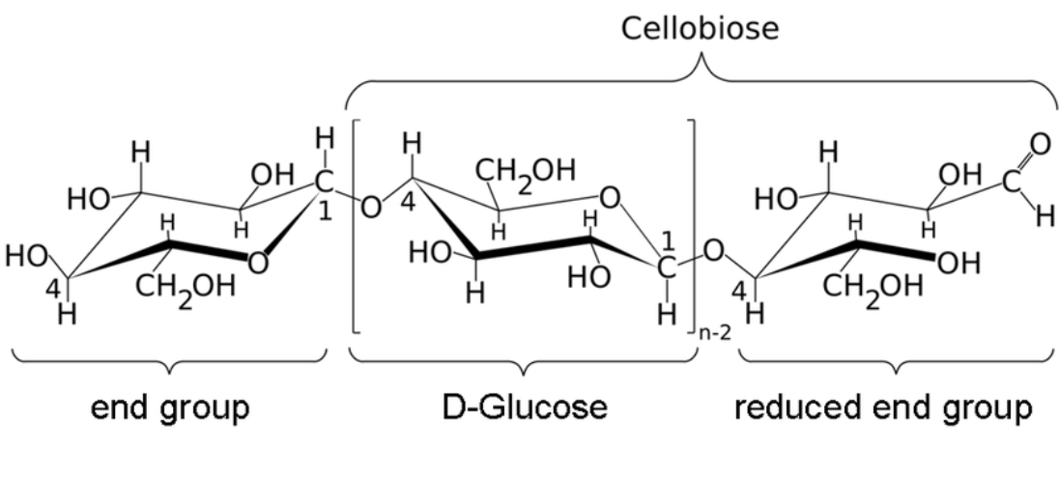
AME1
∆Ogf1
OHU
Analyse des gènes codant pour des Cazymes
OU
ONU
OQ
AME2
Exp. Level
0
50
100
200
400
600

Slide 18
Ulmus americana

Slide 19
Blast:
Ulmus americana - 23,436 gènes
Populus trichocarpa - 41,335 gènes
Limite de sélection : E value = e-5
→ 8,221 gènes

Slide 20
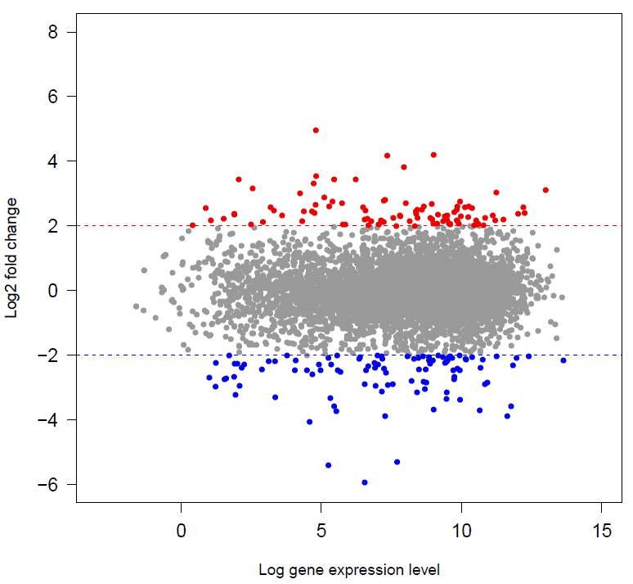
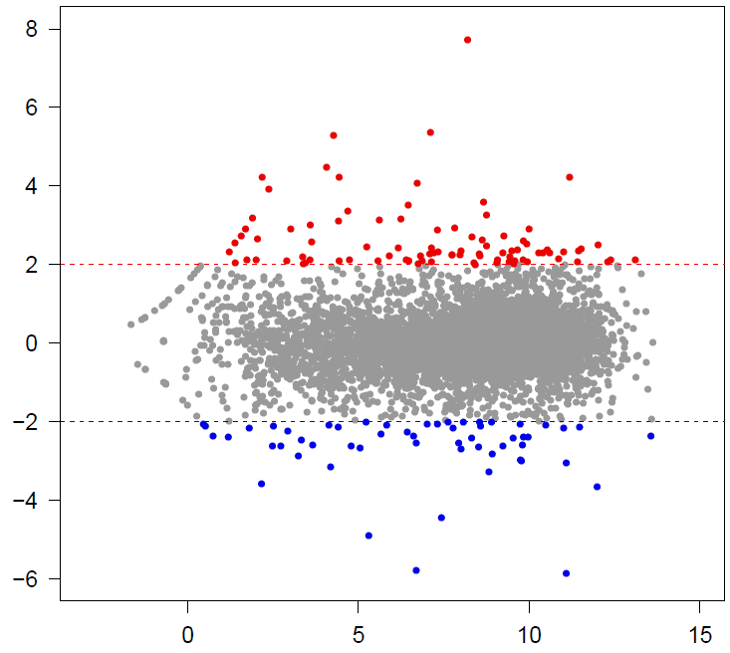
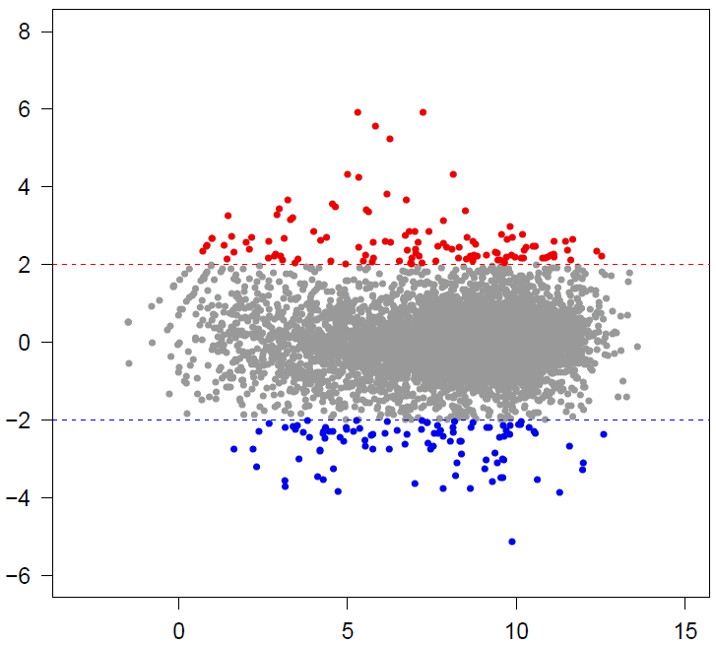
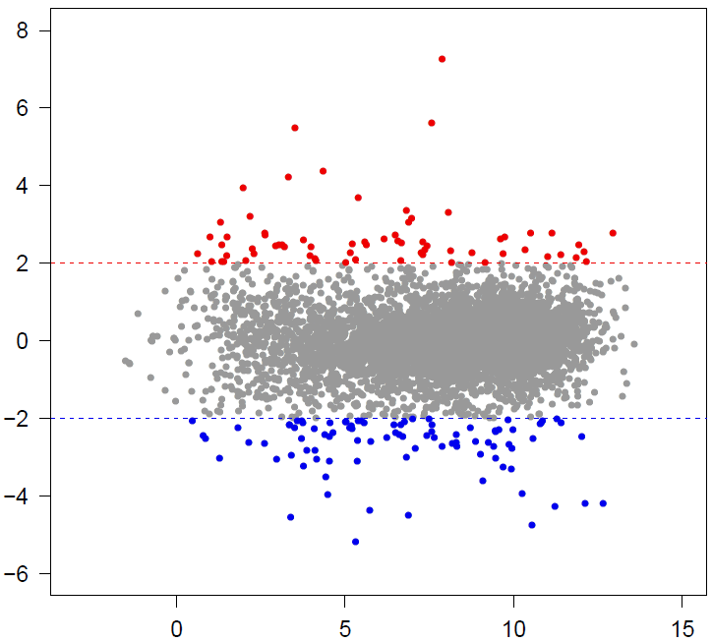
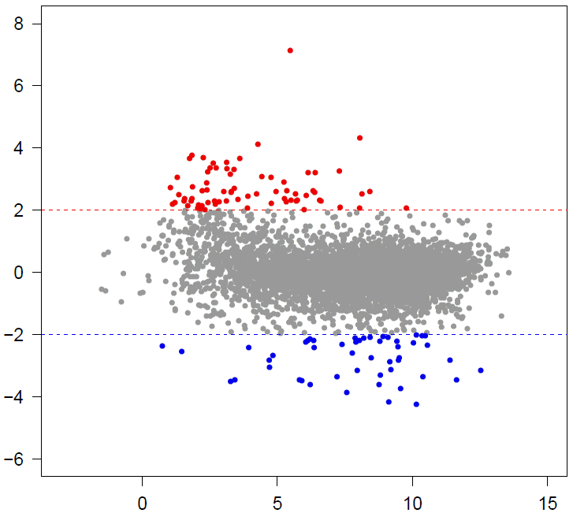
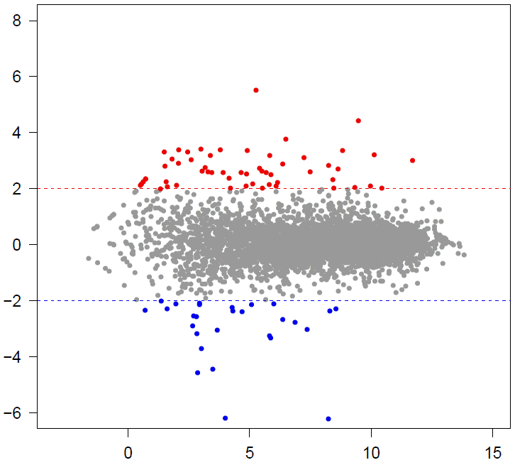
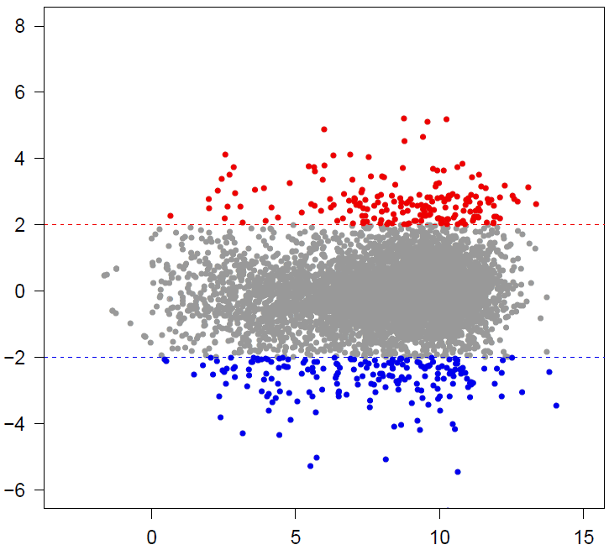
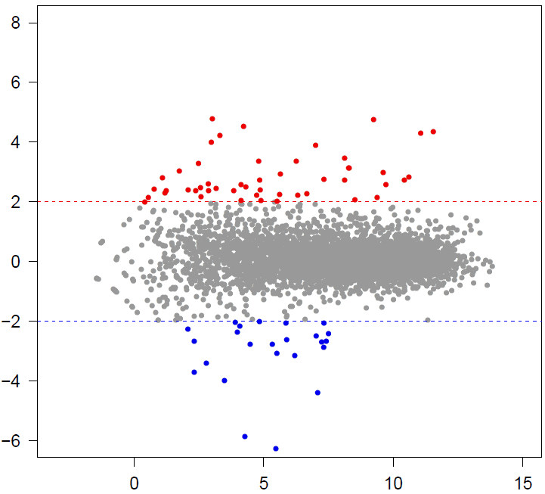
U.americana vs. AME2
U.americana vs. AME2
U.americana vs. AME2
U.americana vs. AME1
U.americana vs. AME2
U.americana vs. AME1
U.americana vs. AME1
U.americana vs. O.ulmi
U.americana vs. AME1
U.americana vs. O.ulmi
U.americana vs. O.ulmi
U.americana vs. O.ulmi
U.americana vs. O.ulmi
U.americana vs. H327
U.americana vs. H327
U.americana vs. H327
U.americana vs. H327
U.americana vs. H327
98
91
120
103
103
59
104
92
Log2 fold change
U.americana vs. O.himal ulmi
U.americana vs. O.himal ulmi
U.americana vs. O.himal ulmi
U.Americana vs. delta Ogf1
U.americana vs. O.quercus
U.Americana vs. delta Ogf1
U.americana vs. O.quercus
U.Americana vs. delta Ogf1
U.Americana vs. H2O
U.americana vs. O.quercus
U.Americana vs. H2O
73
57
192
49
50
28
202
25
Log gene expression level

Slide 21
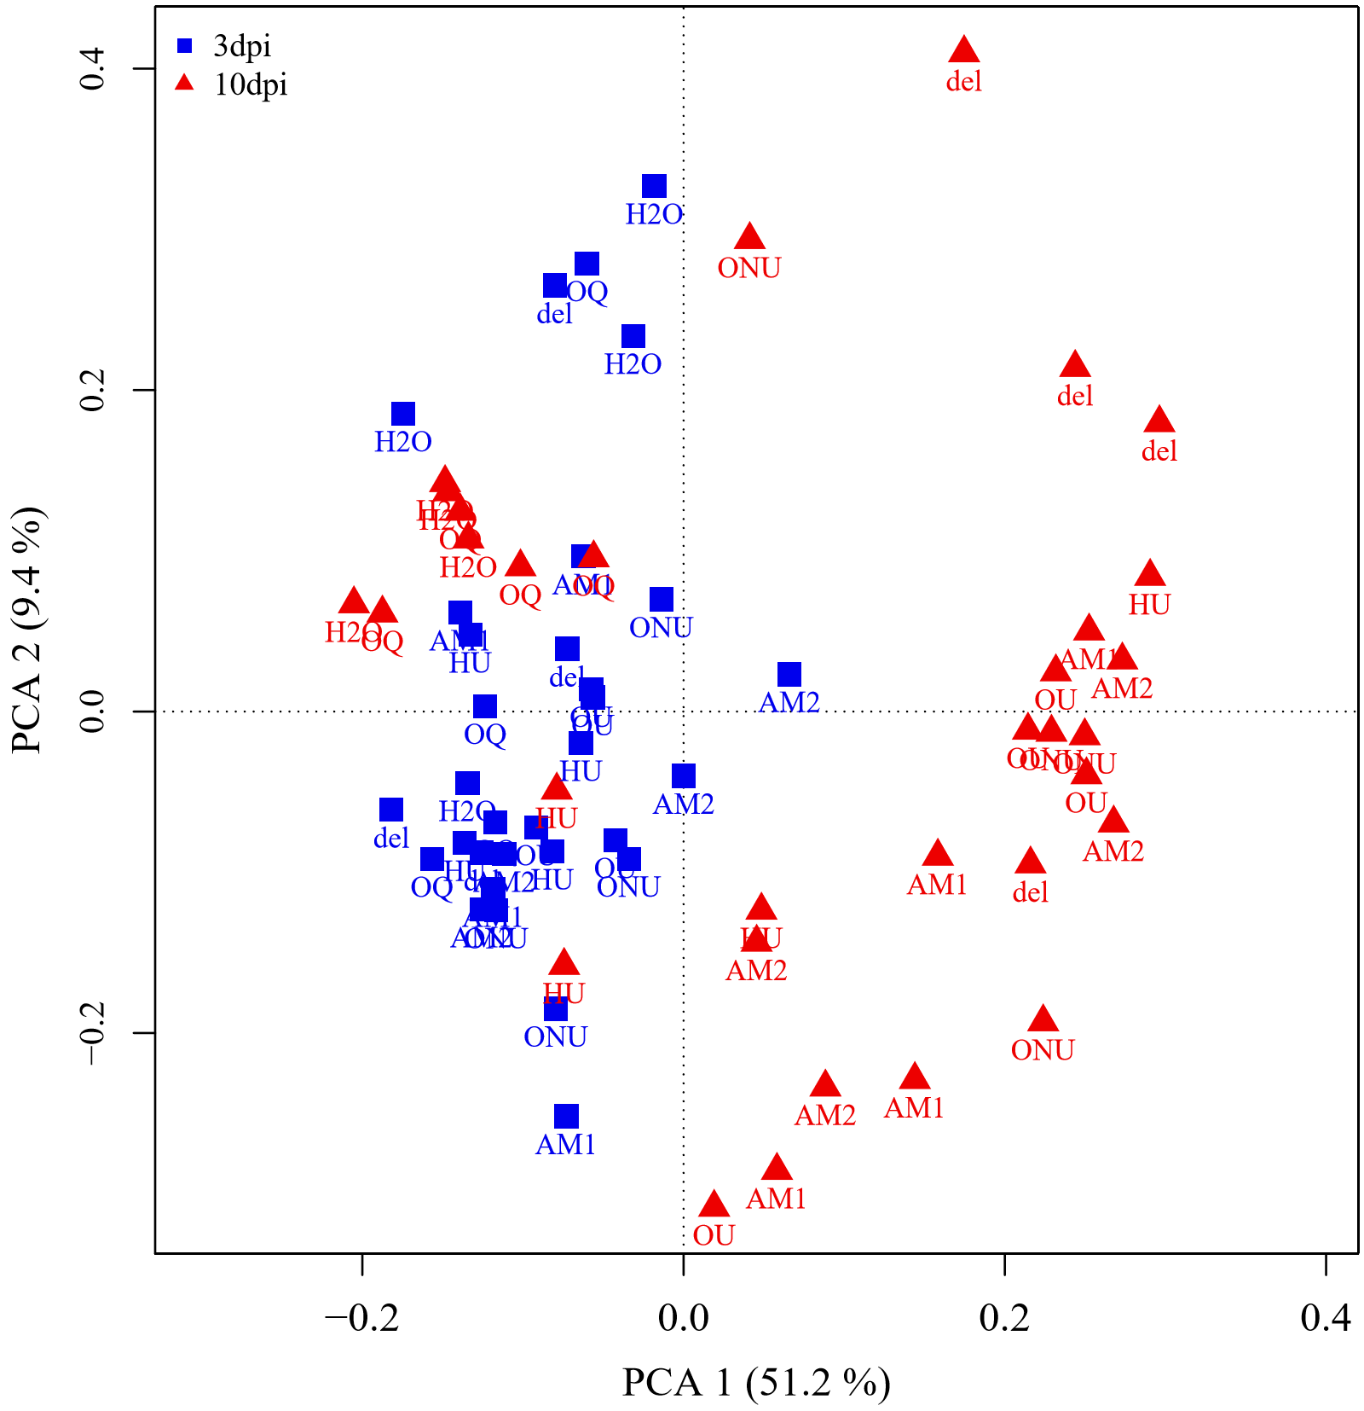
Comportement transcriptionnel de la plante face à l'infection
3 dpi
10 dpi

Slide 22

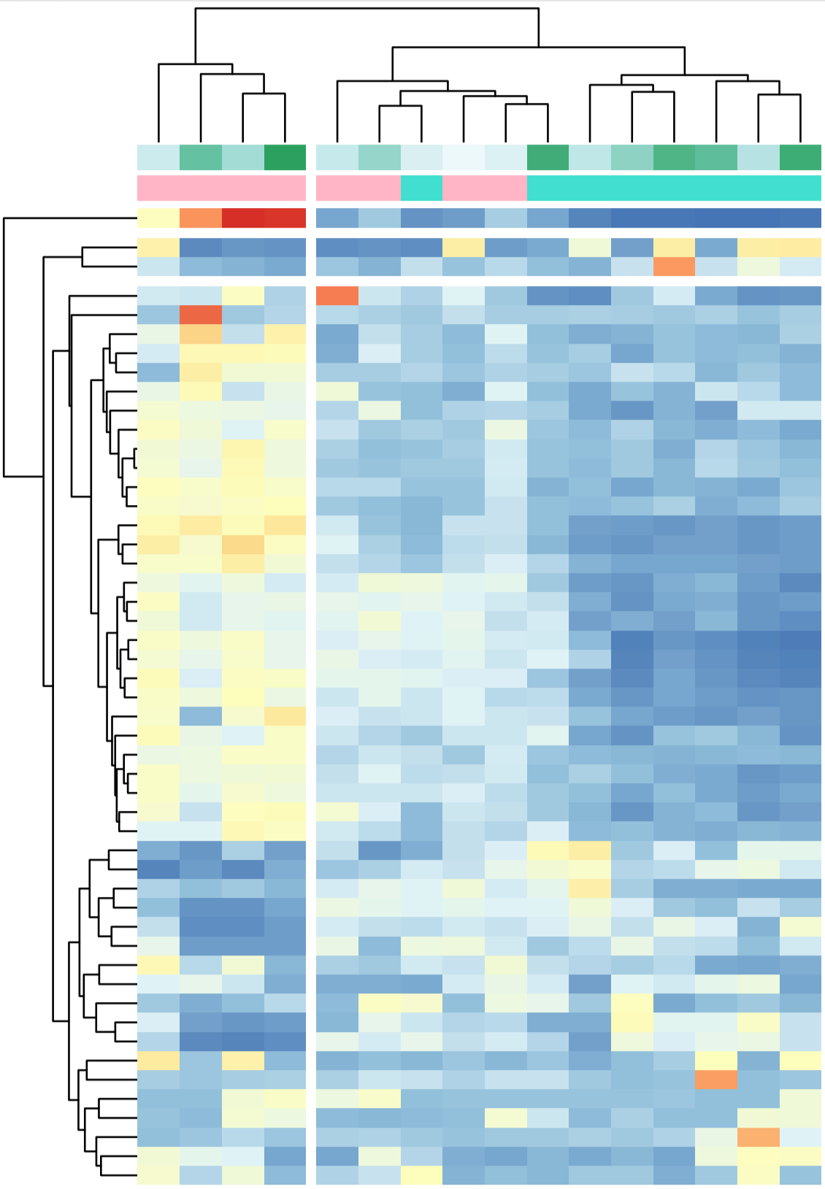
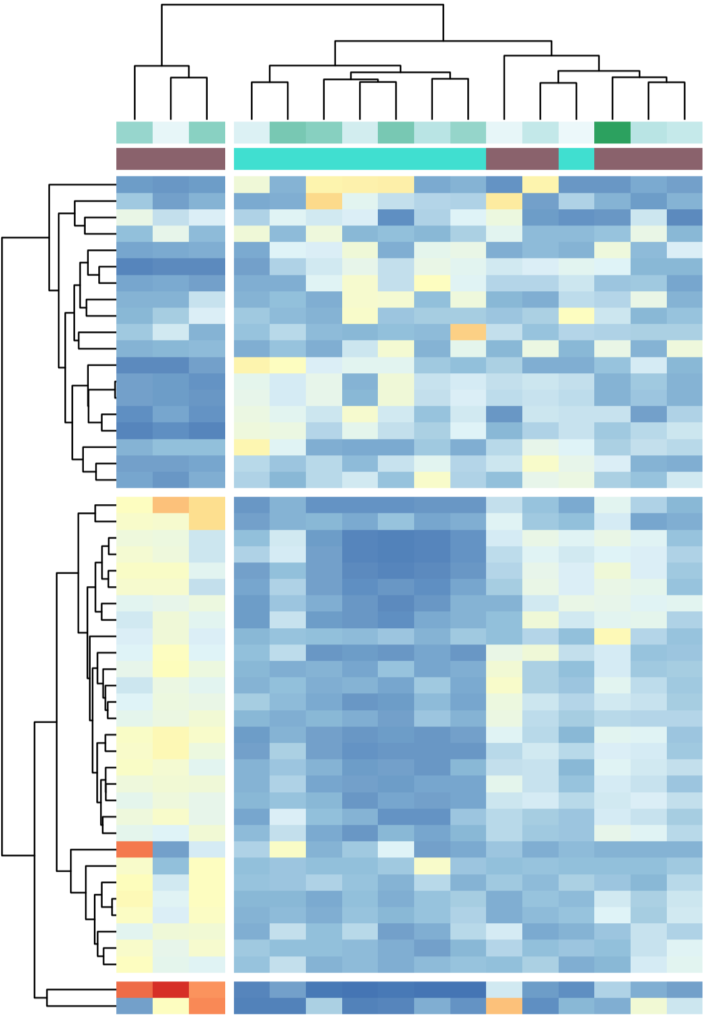
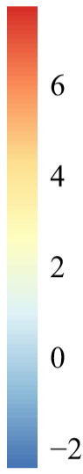
H₂O versus O. ulmi
OU
H₂O versus O. novo-ulmi
ONU
H2O
10 dpi
3 dpi
3 dpi
10 dpi
10 dpi
3 dpi
3 dpi
10 dpi
10 dpi
3 dpi
10 dpi
3 dpi
3 dpi
10 dpi
10 dpi
10 dpi
3 dpi
10 dpi
10 dpi
10 dpi
10 dpi
10 dpi
3 dpi
10 dpi
3 dpi
3 dpi
3 dpi
3 dpi
10 dpi
3 dpi
3 dpi
3 dpi
Log expression level

Slide 23
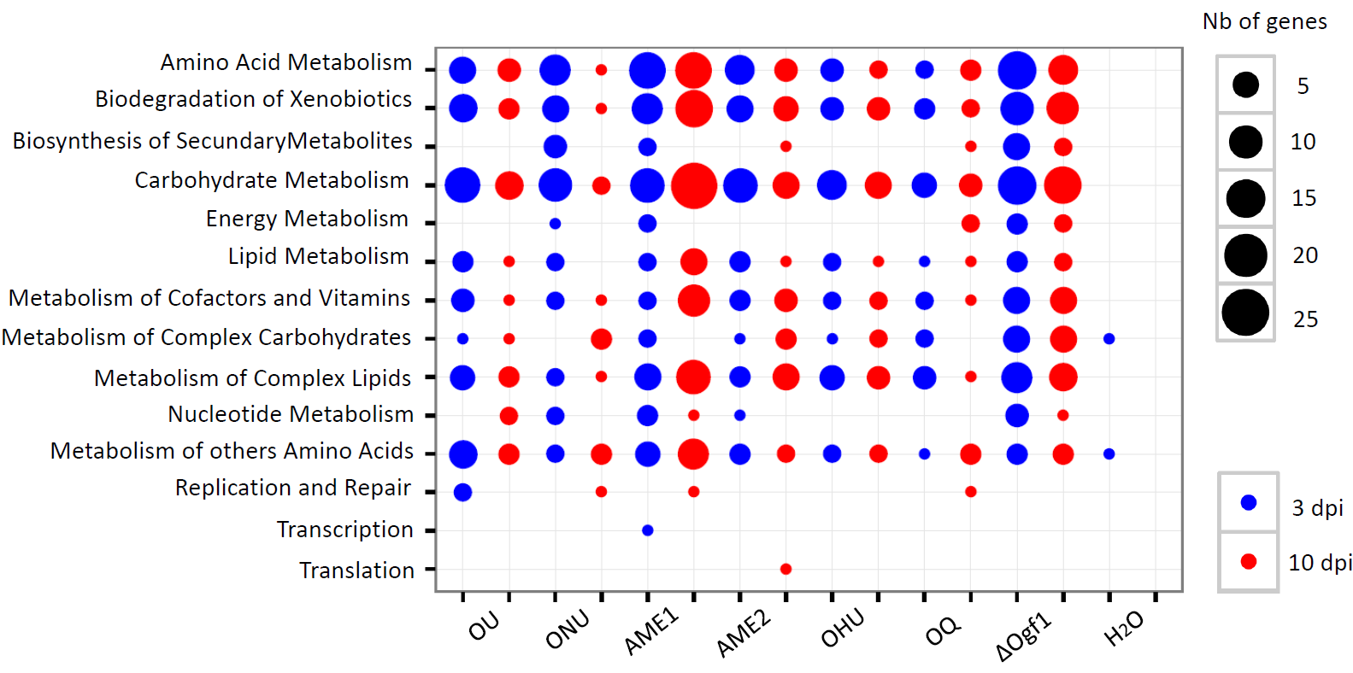
Analyse de gènes avec homologues dans bases de données KEGG

Slide 24
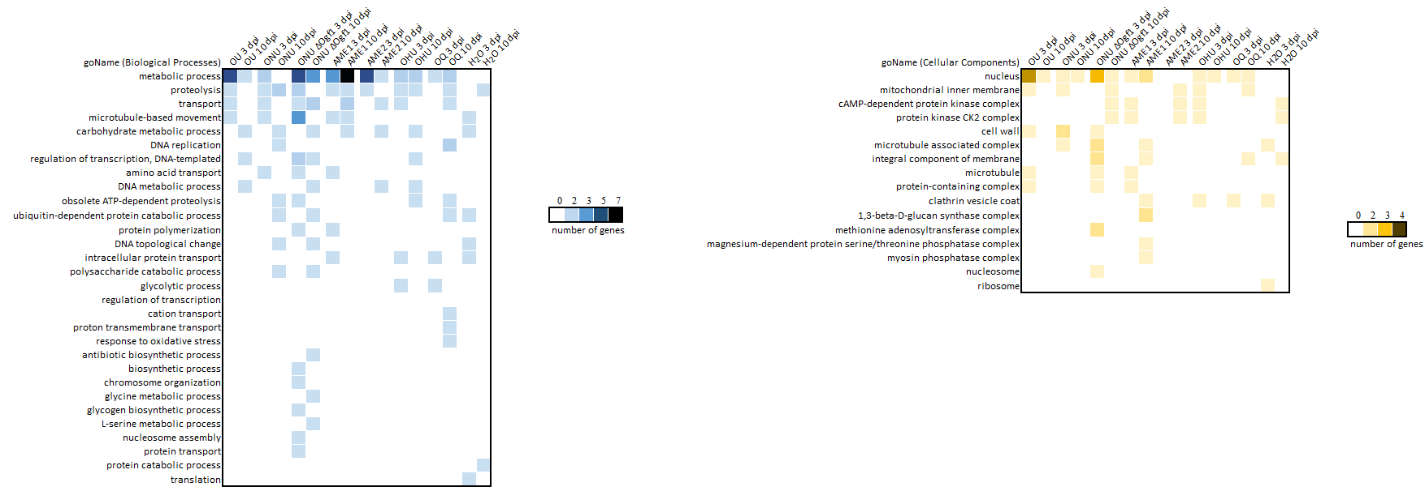
Annotation fonctionnelle de Gene Ontology

Slide 25
Prochaines étapes:
Compléter l'analyse statistique des données pour Ophiostoma spp et Ulmus americana;
Faire une comparaison entre les deux types d’organismes;
Validation fonctionnelle de gènes candidats chez Ophiostoma spp via production de mutants knockout ou knockin.

Slide 26


Merci!
thais.campos-de-oliveira.1@ulaval.ca

